Slide 1
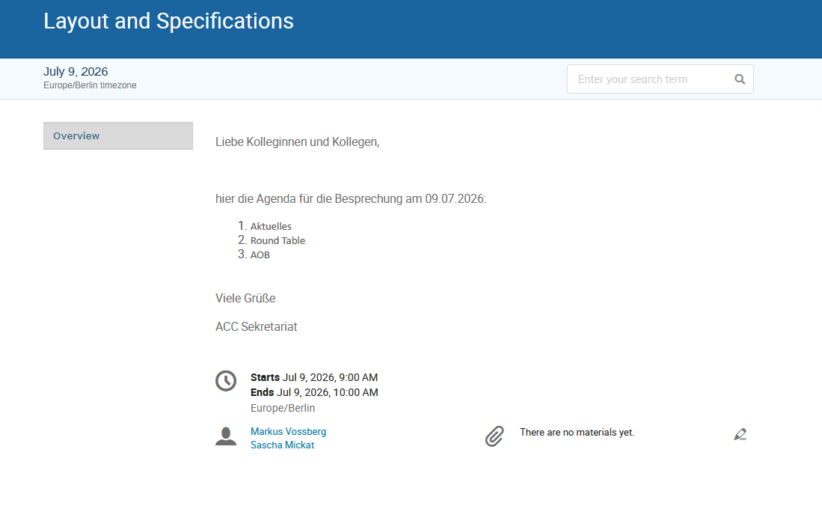

Slide 2
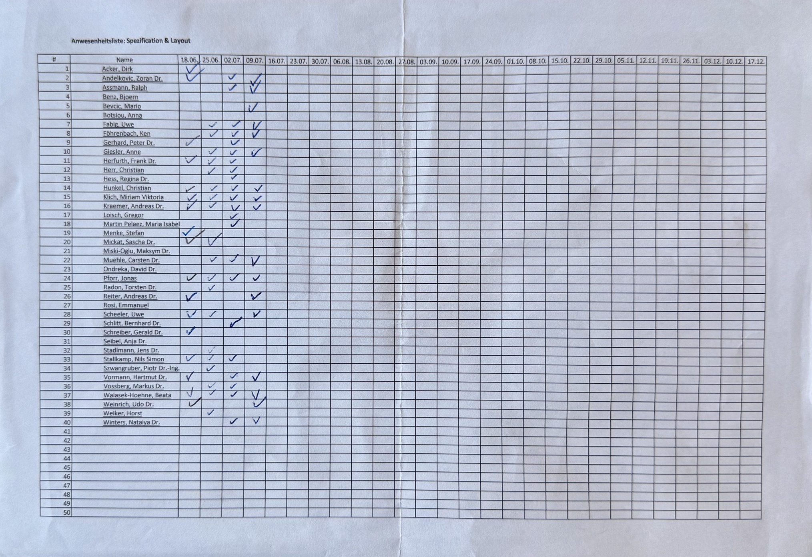

Slide 3
Round Table vom 02.07.2026
Dokumentation:
  Für die Freigabe sowie die Spezifikationen soll EDMS genutzt werden. Dokumente und Protokolle können auf Indico gespeichert werden. -> Soll im nächsten Gesamtprojekt Meeting als Punkt aufgenommen werden
  Zusätzlich Meeting im kleinerem Kreis mit Klaus Höhne (RH)
  Erstanmeldung EDMS erforderlich
-> Wurde am 7.7.26 im Gesamtprojekt Meeting vorgestellt. Zusätzlich wird es einen Termin mit Klaus Höhne bezüglich EDMS für die Teilprojektleiter am 10.7.26 geben. EDMS soll zunächst hauptsächlich für Spezifikationen und Freigabe verwendet werden

Slide 4
Energieeffizienz in der Auslegung
Ulla Peura
Speziell für Neuauslegung und Beschaffung soll auf Energieeffizienzen geachtet werden.
Verfahrensanweisung wird bis Ende des Jahres ausgerollt.
Nach Veröffentlichung von VA muss Energieeffizienz bewertet werden.
Energieeffizienz gilt dann auch als Zuschlagkriterium
siehe Vortrag von Frau Peura

Slide 5
Reinigung
Polygon wird bis Ende August vor Ort sein. Die Priorität der Reinigungsarbeiten müssen entsprechend angepasst werden. Alle Geräte die für PARTIH benötigt werden sollen bis Ende August gereinigt werden.
Klärung des Reinigungsablaufs von Polygon
  Wie lange ist Polygon noch bei GSI? (eventuell Unterbrechung der Arbeiten)
  Welche Reinigungsarbeiten haben Priorität?
Für den Betrieb von PARTIH müssen einige Reinigungsarbeiten an Racks im EH Keller sowie im VR (LSB 5/6) vorgezogen werden.
Kabel Entfernung HKR/VR
Die Arbeiten zum entfernen der Kabel (HKR/VR) sollen zeitnah ausgeschrieben werden
  Gesamtaufwand muss für die Ausschreibung abgeschätzt werden.
Sichtprüfung der Kabel organisieren
  OSB-Platten im VR-Ost abdecken
  Zeitfenster für etwa 1 Woche für Fachabteilungen -> Unterbrechung der Reinigungsarbeiten von Polygon im VR.
  Prüfung: welche Kabel sollen nicht entfernt werden
    Liste der Kabel von jeder Fachabteilung
    Begründung warum Kabel bleiben sollen
    Alter, erwartete Lebensdauer, halogenfrei
Die Öffnung des Doppelbodens soll von Polygon bis Ende August durchgeführt werden. In der ersten Septemberwoche kann eine Überprüfung der Kabel durch die Fachabteilungen stattfinden. Kabel die Erhalten werden sollen müssen mit rotem Klebeband markiert werden. Alle Kabel die nicht markiert sind werden entfernt. Eine Liste der zu erhaltenen Kabel soll mit Begründung angefertigt werden.

Slide 6
Reinigung
Polygon wird bis Ende August bei GSI beschäftigt sein. Eine neue Ausschreibung soll auf den Weg gebracht werden um die Reinigungsarbeiten abschließen zu können. Es ist unklar ob die Arbeiten direkt weiter gehen oder ob es zu einer Unterbrechung kommt.
  Geräte die bei der Reinigung Priorität haben (bis Ende August abgeschlossen)
  EH:
  Alle Racks im EH Keller, die beim Teilprojekt PARTIH genutzt werden sollen.
  Noch offene Flächen und Dachreinigungen werden bis Ende Juli gereinigt, danach sind keine besonderen persönlichen Schutzmaßnahmen mehr nötig.
  VR:
  Racks im VR Ost (BEA) die für PARTIH notwendig sind.
  Doppelboden soll bis Ende August geöffnet werden, alle Abteilungen die Kabel prüfen möchten sollen Ressourcen für die erste Septemberwoche vorsehen (KW36), Kabel die erhalten bleiben sollen müssen mit rotem Klebeband gekennzeichnet werden. (idealerweise gebündelt). Kabel die erhalten bleiben werden im Nachgang noch durch eine Fachfirma gereinigt.
- ab sofort mit aufnehmen
- ab sofort (Aufstellplan)
können diese Racks im VR genutzt werden, oder müssen diese an einen anderen Ort umgezogen werden?
-> Racks können vor 2029 nicht vom VR aus verwendet werden
Bei neuer Ausschreibung der Reinigungsarbeiten sollen direkt Prioritäten festgelegt werden

Slide 7
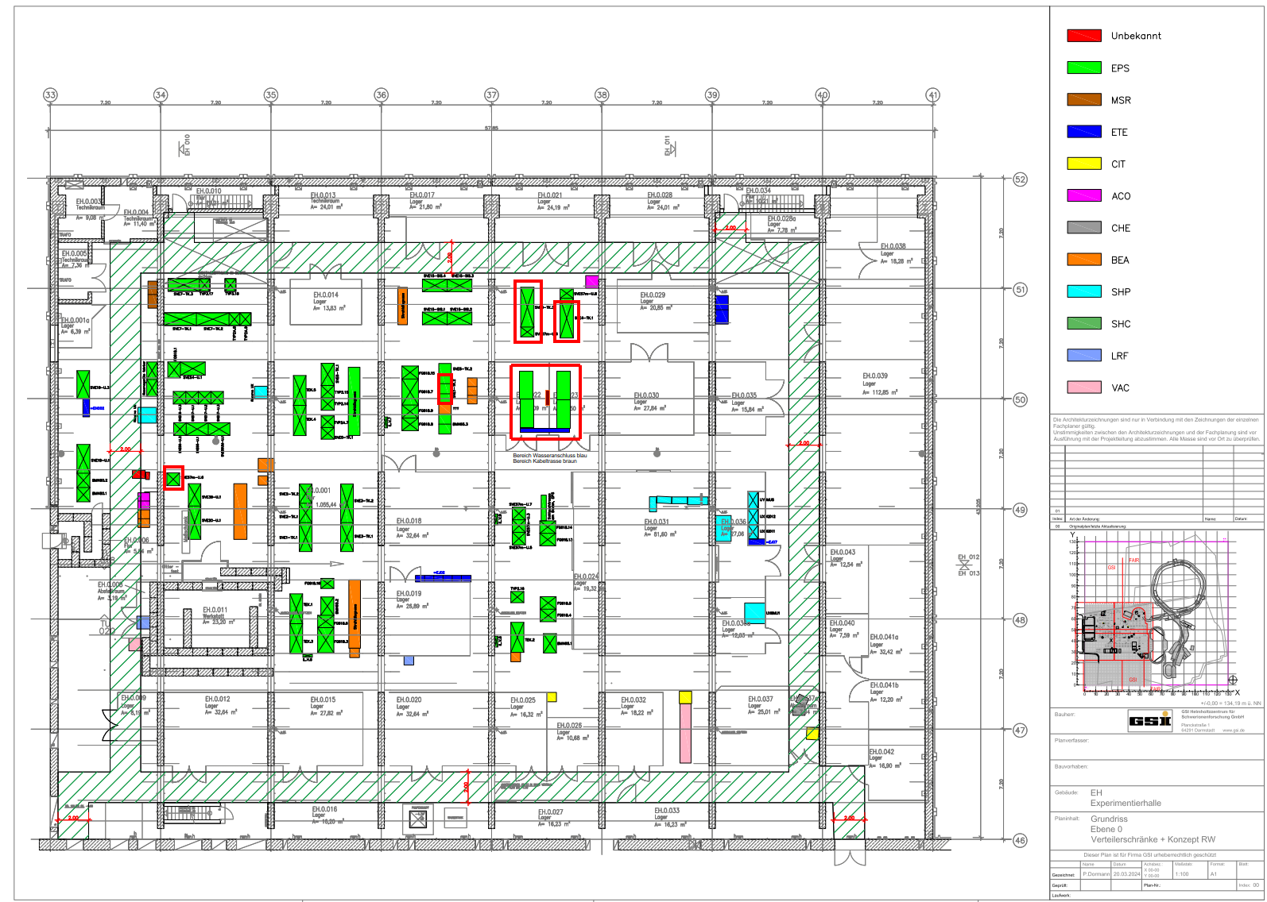
Baustellenzugang EH
Alle rot umrandeten Racks sind für den PARTIH Betrieb notwendig und müssen entsprechend vor Ende August gereinigt werden.

Slide 8
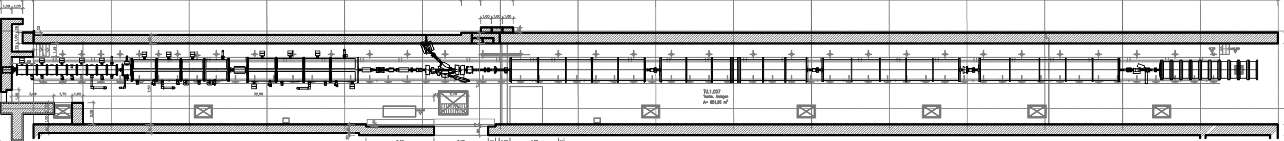
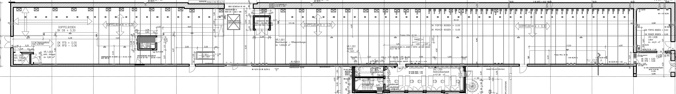
Übersicht
grün: gereinigt bis Ende Juli 2026
orange: gereinigt bis Ende August 2026
blau: bereits vollständig gereinigt

Slide 9
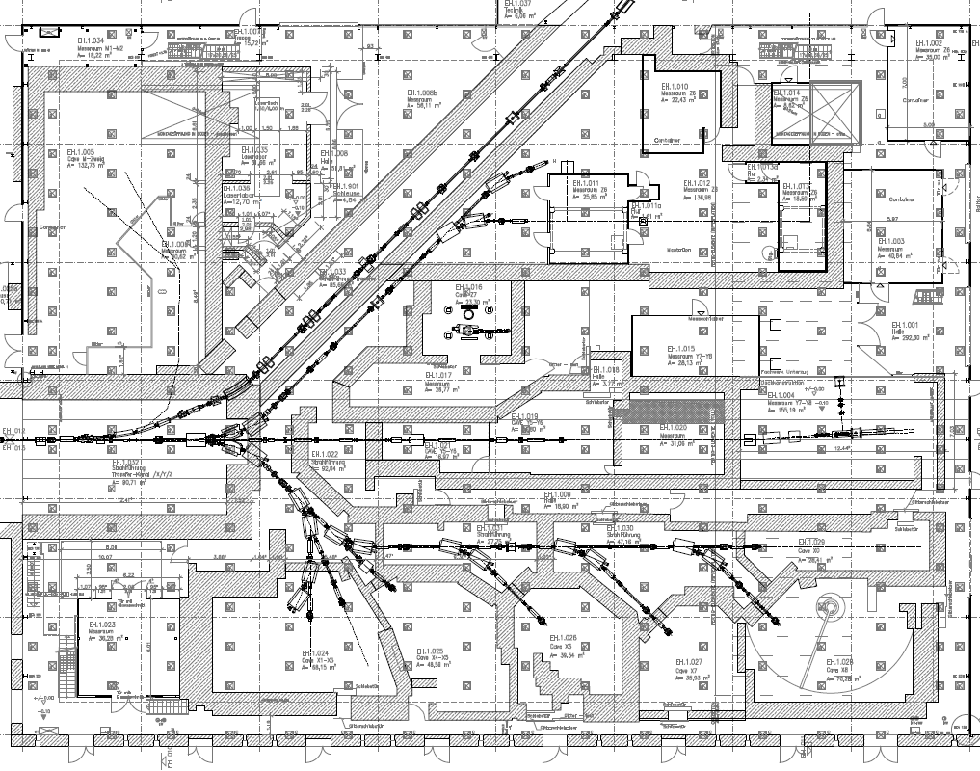
blau: bereits gereinigt
grün: bis Ende Juli gereinigt
rot: Reinigungsbeginn Ende August
Nach Reinigung der grünen Bereiche kann die EH ohne besondere PSA betreten werden. Die EH gilt dann aber weiterhin als Baustellenbereich uns muss mit Sicherheitsschuhen, Weste und Helm betreten werden.

Slide 10
Status Entkabelung HKR/VR
HKR -> VR-Ost -> VR-West
Termin für Sichtprüfung VR-Ost organisieren (ca. 1 Woche)
Kabel makieren, die erhalten werden sollen
! Freigabe durch Fachabteilungen !
-> Klärung mit Polygon ob es eine Unterbrechung der Arbeiten gibt. Sichtprüfung falls möglich in der Unterbrechung. Während der Sichtprüfung soll dauerhaft Zugang für die Fachabteilungen vorhanden sein.
Welche Kabel müssen entfernt werden,
Wann werden die OSB-Platten in VR-Ost abgedeckt,
Folien zur Sichtprüfung entfernt?
-> Welche Kabel sollen im VR bleiben.
Liste der Kabel erstellen (jede Fachabteilung)
Alter, erwartete Lebensdauer, halogenfrei?
-> Deadline wird festgelegt

Slide 11
Status: Aufstellort Racks
-> VR wird erst Ende 2029 zur Verfügung
  Timing – Netzwerk – Strahldiagnose in EH Keller
  SH4, SH1: MF-Räumlichkeiten Nordseite
  EH-Keller
  ??? C12 ???
  SH2, SH3: nächste Folie
-> Aufstellorte für PARTIH
BG, TK
EH-Keller (Standort noch zu klären)
-> Aufstellorte für INTERLAC
SH1, SH4
SH2 und SH3 muss geklärt werden
EH-Keller (Standort noch zu klären)
-> Bauantrag notwendig, Erst im Zuge der M1 Maßnahmen zu realisieren
parallel:
Medienbedarfe für alle Teilprojekte abschätzen anhand von Komponentenlisten, Erfahrungswerten, usw.
(-> Projektleiter)
-> Anzahl der Racks für die Teilprojekte muss erstellt werden.
-> DEADLINE: Mitte Juli
Lagerfläche für kontaminierte Komponenten muss festgelegt werden!

Slide 12
Ausbau A4:
  Zwischenlagern oder entgültig Zerlegen und aus dem Tunnel bringen?
  bis wann muss Entscheidung fallen?
-> Zu klärende Fragen
Wann wird Wand hinter A3 errichtet?
Zeitplan Installation Interlac?
Bau Prüft ob A4 bei HSI stehen kann (Fluchtweg), Kollision Montage HF-Leitungen für HSI
Gewichtsbelastung UNILAC Tunnel
Ausbau Einzelresonatoren ab Ende August
Entkabeln kann ab Ende Juli stattfinden
wo werden ERs gelagert?
wieviele ERs können entsorgt werden?
Notwendigkeit Chopper (Strahlverlustüberwachung)
Entscheidung A4 bis Ende September notwendig (Retreat)

Slide 13
AOB (Any Other Business)
Zwischenlagerung von (Groß-Komponenten) nach Ausbau

Slide 14
Round Table
Kritische Pfade & dringende Handlungsbedarfe
Themen für Folge-Meeting
Kabel Rückzug VR-Ost, VR- West, SH
Zwischenlagerung von (Groß-Komponenten) nach Ausbau
Status Aufstellflächen Racks

